Slide 1
«МЫ - ЗА ЗДОРОВЫЙ ОБРАЗ ЖИЗНИ!»
Муниципальное автономное дошкольное образовательное учреждение
детский сад № 170
Автор: заместитель заведующего по ВМР
МАДОУ детский сад №170
Майборода Яна Игоревна
Екатеринбург, 2017

Slide 2
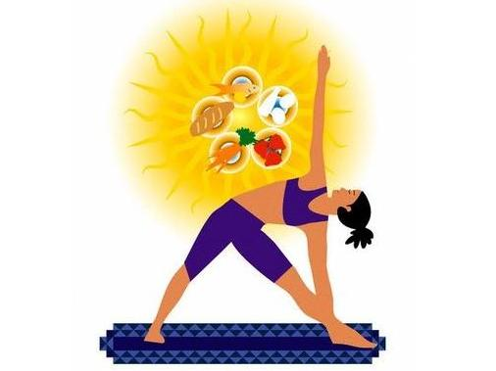
Здоровый образ жизни — это концепция жизнедеятельности человека, направленная на улучшение и сохранение здоровья с помощью соответствующего питания, физической подготовки, морального настроя и отказа от вредных привычек.

Slide 3
проблема
Следует отметить отсутствие у детей физических качеств (усидчивости, умения напрягаться без ущерба для здоровья, элементарно корректировать свое эмоциональное состояние, переключаться с одной деятельности на другую), то есть тех показателей, которые тесно связаны с самовоспитанием.

Slide 4
Оздоровительные задачи ДОУ
1. Охрана здоровья детей и формирование основы культуры здоровья:
- сохранение и укрепление физического и психического здоровья детей;
- воспитание культурно-гигиенических навыков;
- формирование начальных представлений о здоровом образе жизни.

Slide 5
2. Совершенствование функций и систем организма:
установка на использование правильного питания;
использование оптимальных двигательных режимов для детей с учетом их возрастных и психологических и иных особенностей;
применение рекомендуемого режима дня;
формирование правильной осанки;

Slide 6
3. Всестороннее физическое развитие:
- формирование опорно-двигательного аппарата;
- формирование осанки;
- повышение физической и умственной работоспособности организма;
- закаливание.

Slide 7
Образовательные задачи ДОУ
1. Формирование у детей интереса и ценностного отношения к занятиям физической культурой, гармоничное физическое развитие:
развитие физических качеств (скоростных, силовых, гибкости, выносливости и координации);
накопление и обогащение двигательного опыта детей (овладение основными движениями).

Slide 8
Образовательные задачи ДОУ
2. Овладение знаниями:
- о физических упражнениях, их структуре и воздействии на организм;
- осознание своих двигательных действий;
- освоение физкультурной и пространственной терминологии (исходные положения, колонна, шеренга, вверх-вниз и др.)
- о названии предметов, снарядов, пособий, способах и правилах пользования ими;
- о формировании телесной рефлексии (понимание своего тела);
- об окружающем, обогащение словарного запаса, развитие психических процессов.

Slide 9
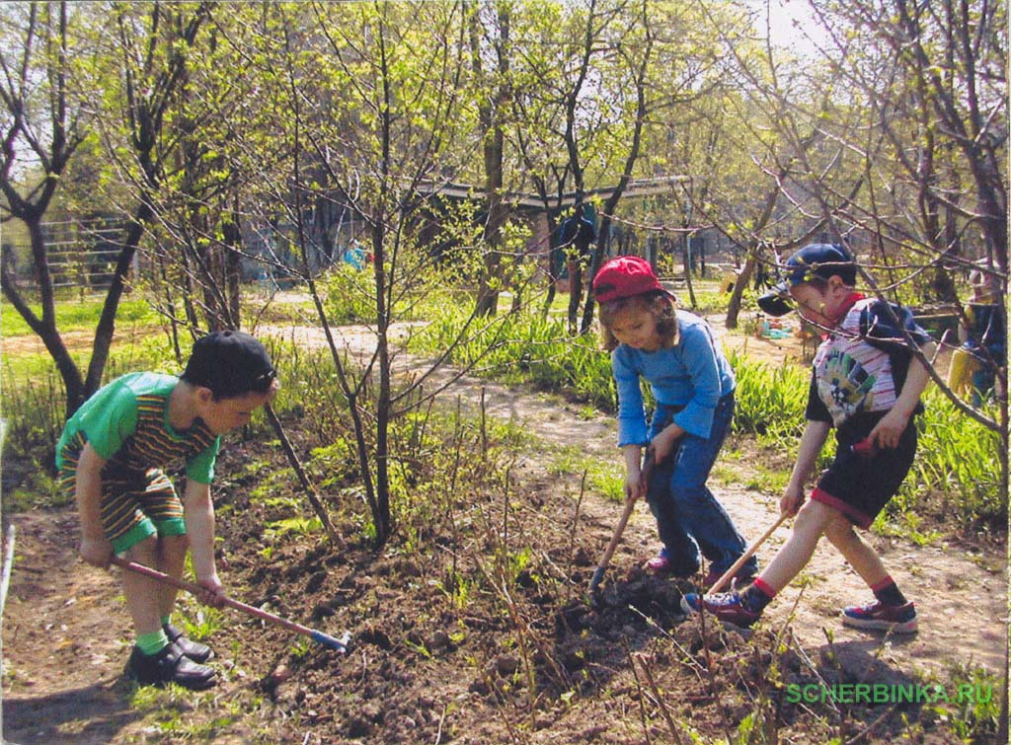
Воспитательные задачи ДОУ
Воспитывать:
потребность в ежедневных физических упражнениях;
гигиенические навыки;
волевые качества- смелость, решительность;
трудолюбие;

Slide 10
Составляющие ЗОЖ:
Двигательная активность, физическая культура и спорт;
Закаливание;
Рациональный режим;
Рациональное питание;
Личная гигиена;
Благоприятная психологическая обстановка в детском саду и семье;
Экологически грамотное поведение.

Slide 11
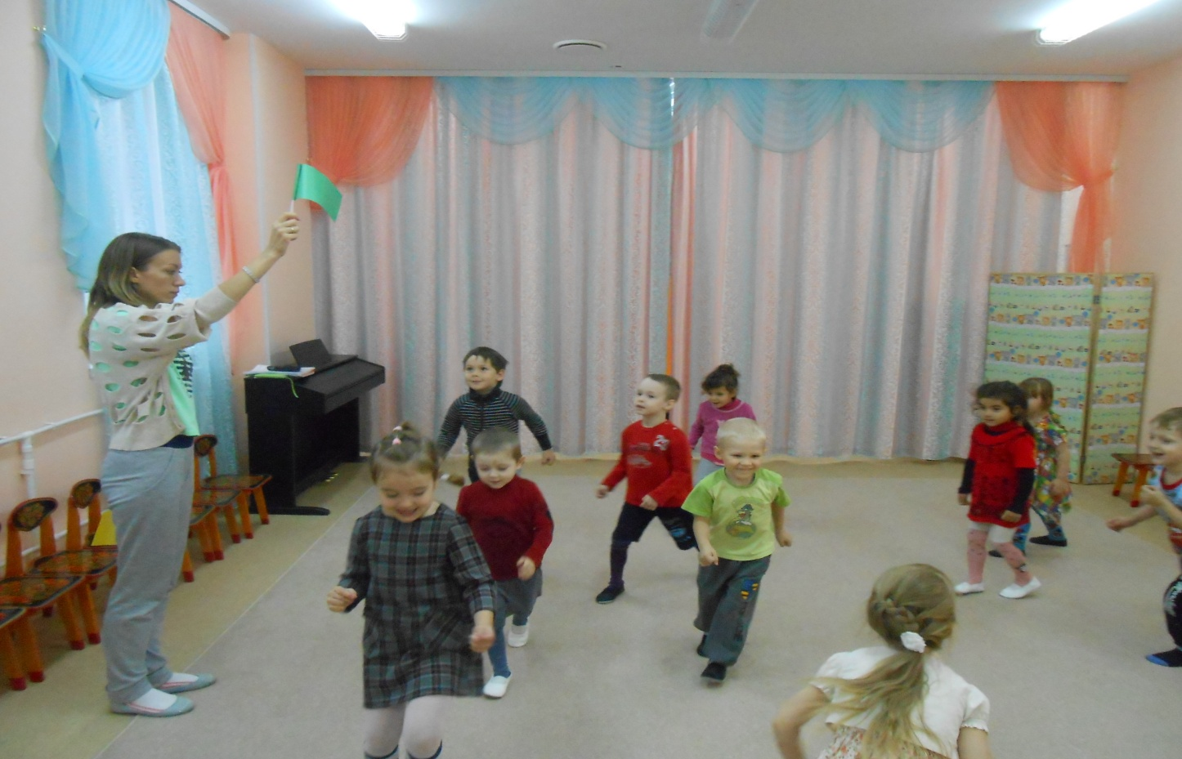
Двигательная активность
Систематическая двигательная активность способствует укреплению и сохранению здоровья детей, улучшает самочувствие, повышает работоспособность.

Slide 12
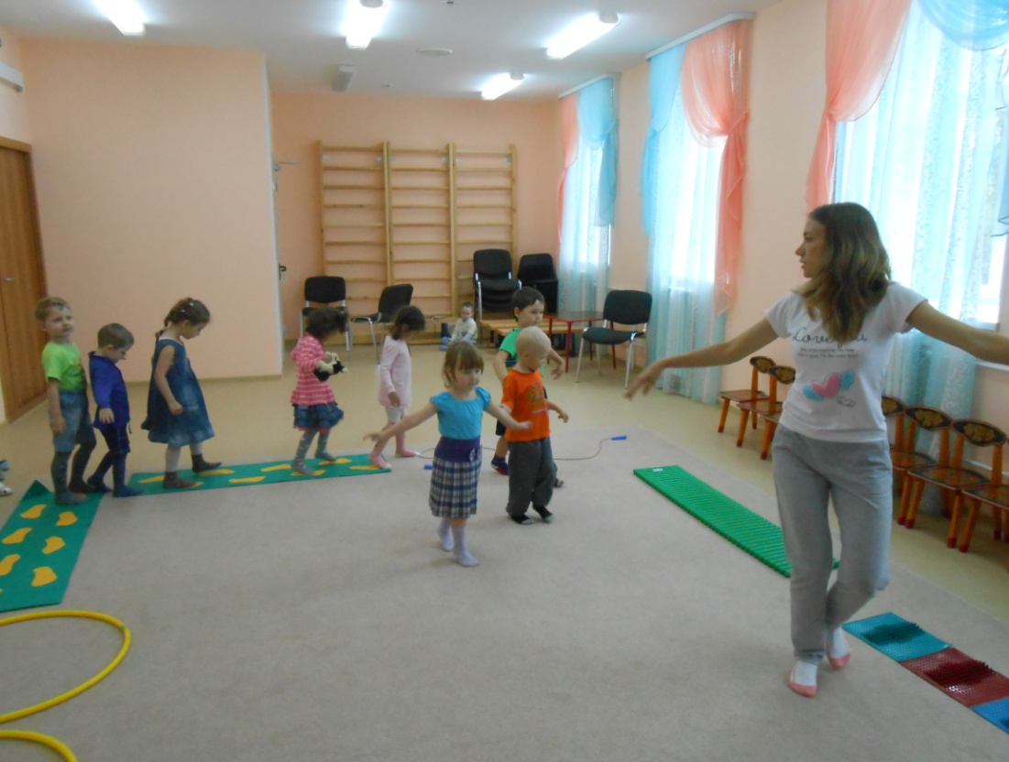
Игра в сочетании с художественным словом, словом и движением, имитаций, звукоподражанием придают обучению увлекательную форму, создает эмоциональный подъём, положительных эмоций и радости на занятии.

Slide 13
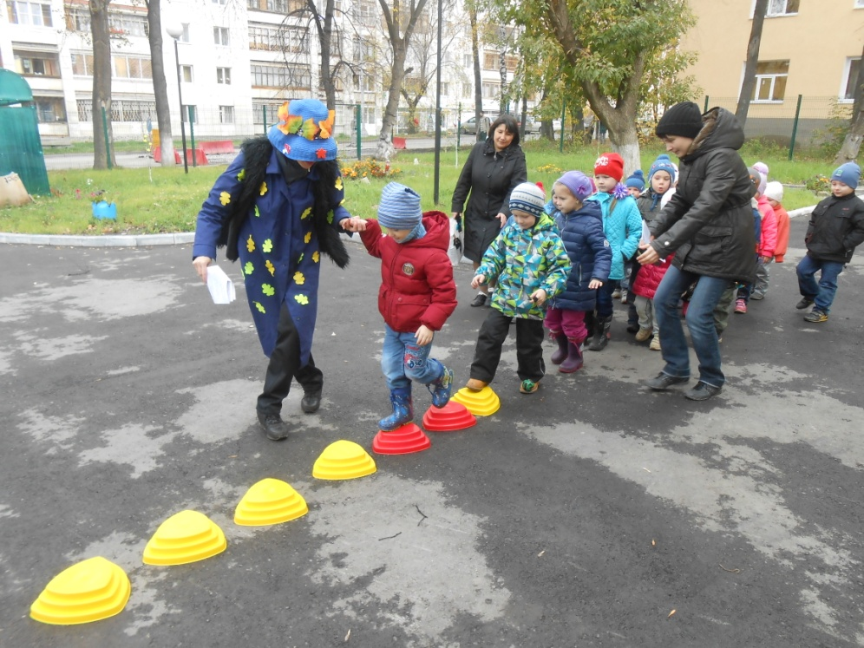
Средства двигательной активности
• Физические упражнения;
• Физкультминутки;
• Эмоциональные разрядки;
• Гимнастика
(оздоровительная после сна) ;
• Пальчиковая гимнастика,
зрительная, дыхательная,
корригирующая;
• Подвижные и
спортивные игры

Slide 14
Закаливание

Slide 15
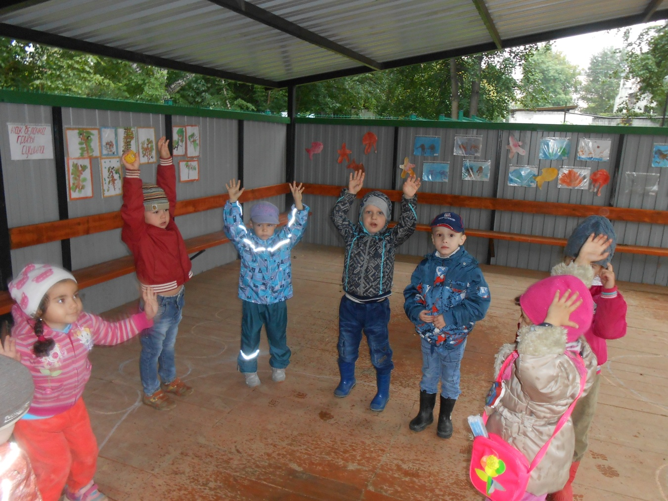
Регулярные прогулки на свежем воздухе
Регулярные прогулки на свежем воздухе способствуют оздоровлению и закаливанию организма детей.

Slide 16
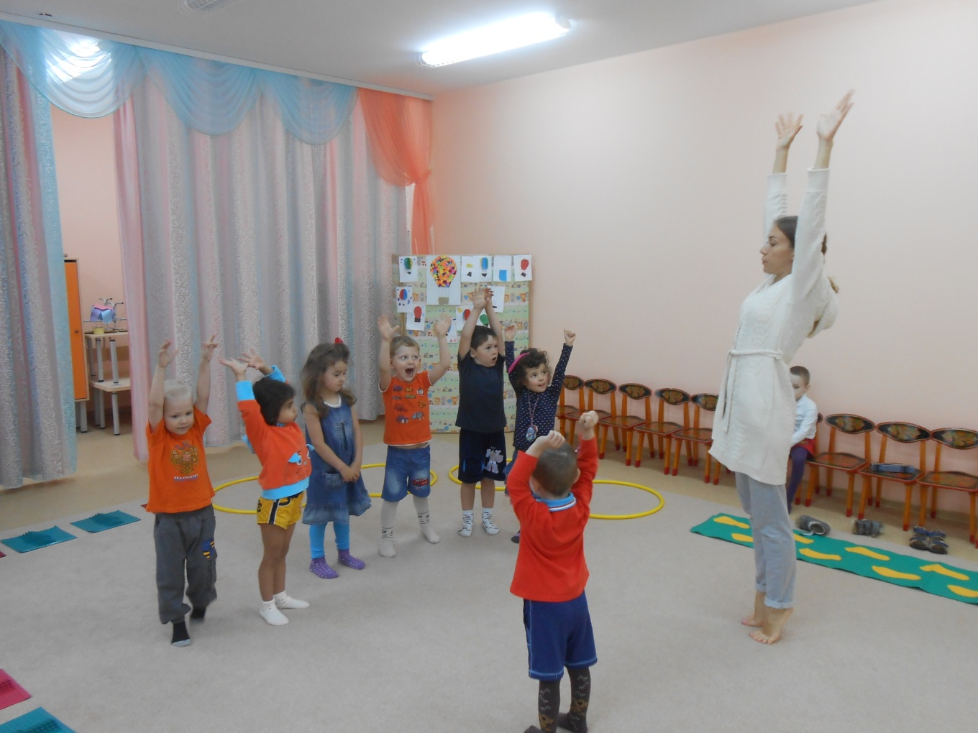
Принципы закаливания
- постепенность;
- систематичность;
- комплексность;
- учет индивидуальных особенностей.

Slide 17
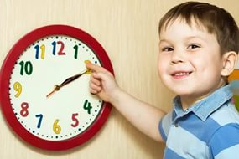
Режим дня
Принципы:
Строгое выполнение;
Недопустимость частых изменений;
Доступность – соответствие возрастным психическим особенностям.

Slide 18
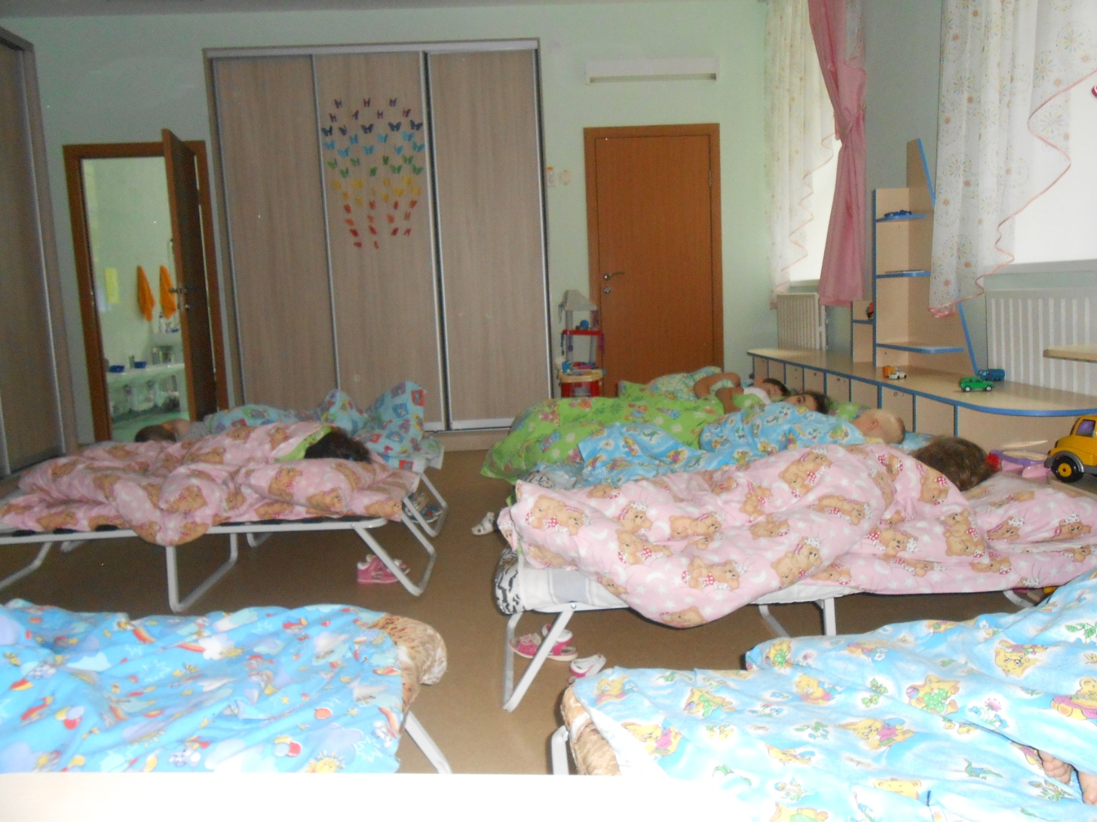
Сон
Важное условие для здоровья, бодрости и высокой работоспособности.

Slide 19
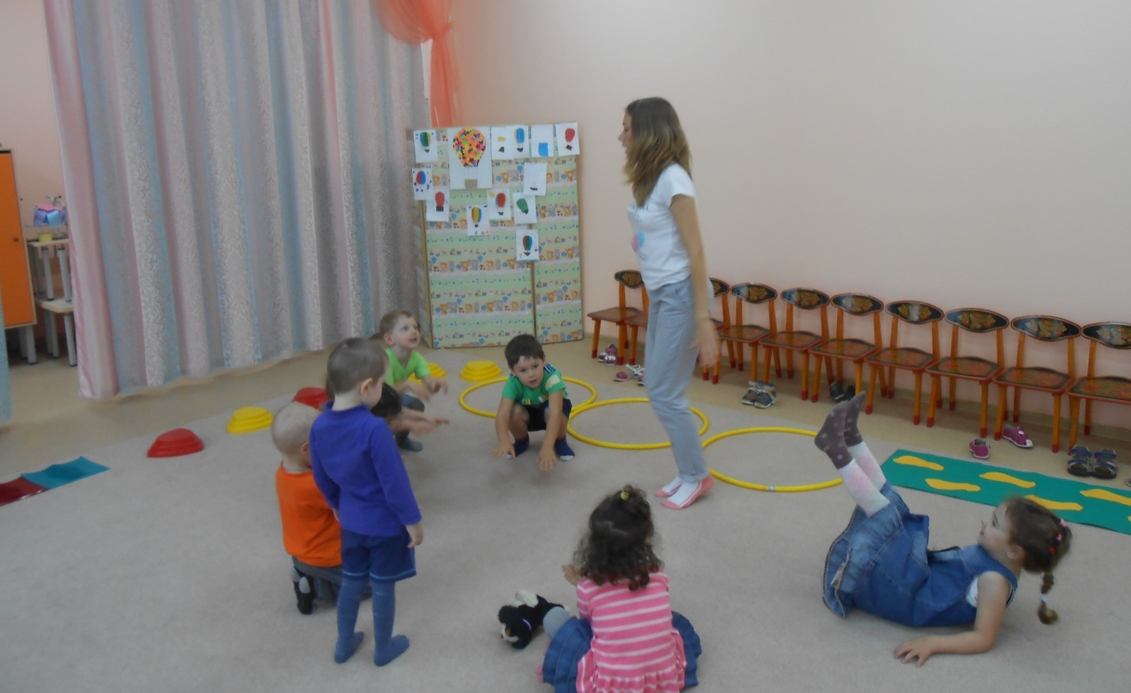
Оздоровительная гимнастика
- гимнастика в постели,
- упражнения направленные на профилактику плоскостопия и нарушений осанки,
- дыхательная гимнастика,
- индивидуальная или дифференцированная оздоровительная работа,
- водные процедуры.

Slide 20
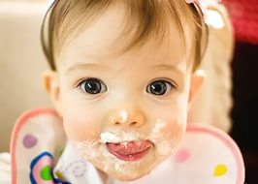
Режим питания
Очень большое значение для усвоения пищи имеет режим питания, то есть правильное распределение приемов ее в течение дня. Доказано, что при правильных промежутках между кормлениями к часу приема пищи создается здоровый аппетит.

Slide 21
Культурно-гигиенические навыки
С раннего детства нужно приучать ребенка к тому, что такие вещи, как расческа, постель, горшок, носовой платок, полотенце, зубная щетка, должны быть индивидуальными.

Slide 22
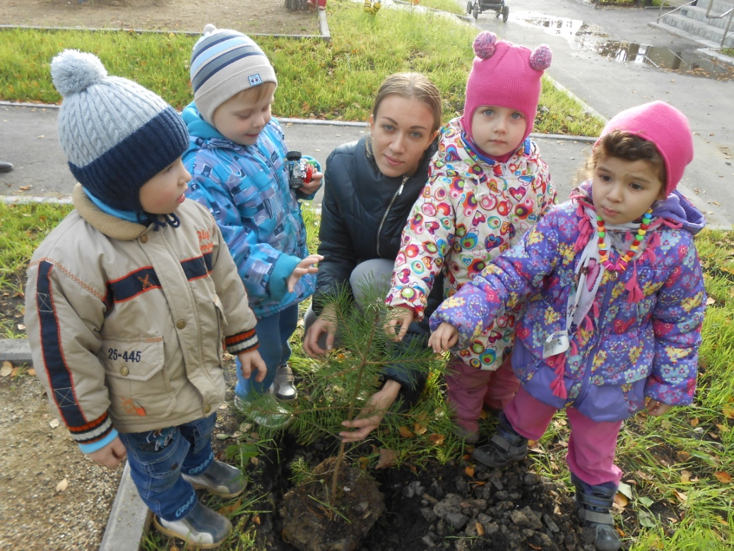
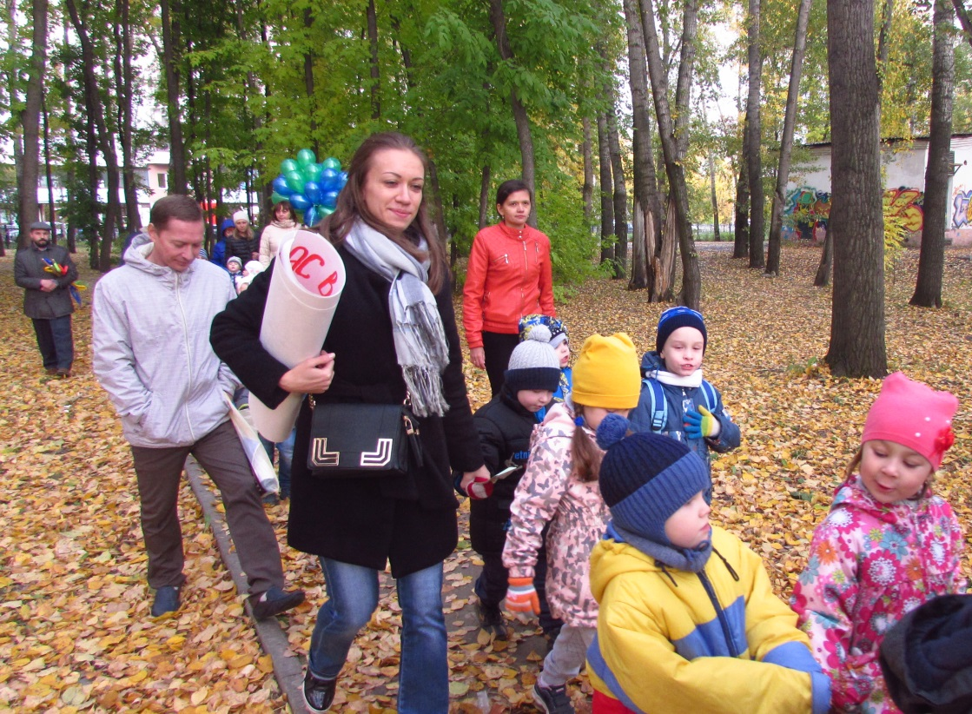
Экологически-грамотное поведение
Осознанное отношение к окружающей среде, как среде собственного обитания, разумное использование природных ресурсов

Slide 23
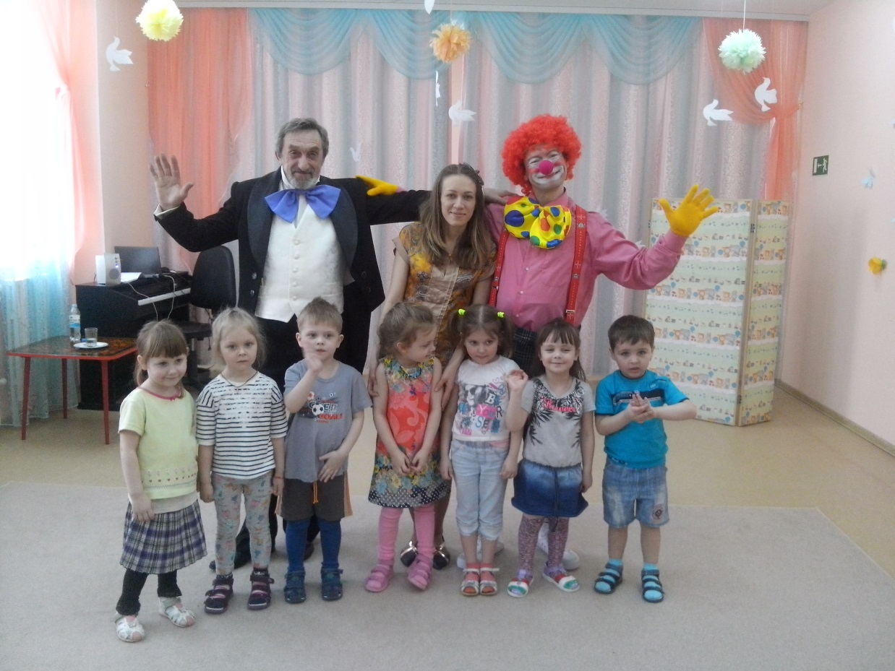
Благоприятная психологическая обстановка
Использование здоровьесберегающих технологий:
Эмоциональные разрядки;
Пальчиковая гимнастика;
Лечебное плавание;
Психогимнастика;

